Slide 1

Web Scale IT
Google, Twitter of Facebook-technologieën binnen enterprise architecturen
Jeroen Swart
.NET Architect
jswart@quintor.nl

Slide 2
Agenda
Wat is, en waarom, Web Scale
Web Scale architecturen
Technologiëen en ontwikkelingen
WebScale@Enterprise
Beheer
Notes:
Het doel is niet om heel gedetailleerd in te gaan op alle technieken; daarvoor is bijna een sessie per onderwerp nodig
Het doel is wel om interesse te wekken, te laten zien dat Web Scale nu, en zeker in de nabije toekomst, een rol speelt

Slide 3
Web Scale
… is de manier waarop architectuur omgaat met concepten als scalability, consistency, fault-tolerance, versioning, etc., bij hoge aantallen requests, veel data-verkeer, snelle response-tijden, veel data, vrijwel real-time verwerking, etc.
Notes:
Web-Scale IT is the way datacenters and architectures are designed to incorporate multi-dimensional concepts such as scalability, consistency, tolerance, versioning etc.
bron: http://myvirtualcloud.net/?p=6414

Slide 4
Web Scale
… betekent dat de architectuur efficient kan omgaan met groei, zonder bottlenecks op kritische momenten
Notes:
Web-scale describes the tendency of modern architectures to grow at (far-)greater-than-linear rates. Systems that claim to be Web-scale are able to handle rapid growth efficiently and not have bottlenecks that require re-architecting at critical moments.
bron: http://myvirtualcloud.net/?p=6414
Two words: Reed’s law. Reed’s law states that “the utility of large networks, particularly social networks, can scale exponentially with the size of the network.” The proof’s pretty simple: if you have N people in a network, you have 2^{N} possible groups (i.e. subnetworks).
… Users use networks more as they make more connections, and as the network size grows there are more possible connections to make. Each new user adds a lot more than a linear increase to traffic and resource use. Sure, it’s not literally 2^{N} growth, but the point is that sites exhibiting network effects see traffic grow at rate far beyond linear.
bron: http://jacobian.org/writing/web-scale/

Slide 5
Web Scale
… is niet nieuw
Notes:
Gartner Says By 2017 Web-Scale IT Will Be an Architectural Approach Found Operating in 50 Percent of Global Enterprises
bron: http://www.gartner.com/newsroom/id/2675916
Web-scale architecture and its properties are not something new and have been systematically used by large web companies like Google, Facebook and Amazon for many years. The major difference is that now these technologies that allowed those companies to scale to massive compute environments are being introduced into mainstream enterprises, with purpose-built virtualization properties, and allowing mainstream enterprises to harvest the same benefits.
bron: http://myvirtualcloud.net/?p=6414

Slide 6
Web Scale
… gaat niet alleen over resources, maar ook over het proces
Notes:
Resources: o.a. servers, storage, network
Proces: o.a. monitoren, opschalen van resources, configureren, deployen

Slide 7


> 300PB aan data
(en groeit met 600TB per dag)
> 1 miljoen foto's per seconde
1 miljard requests per seconde
Slaat 1000 miljard items op
(foto's, events, statusupdates…)
Notes:
https://code.facebook.com/posts/236248456565933/looking-back-on-look-back-videos
http://arstechnica.com/business/2012/04/exclusive-a-behind-the-scenes-look-at-facebook-release-engineering/

Slide 8

Twitter
255 miljoen actieve gebruikers
500 miljoen tweets per dag
(~5700 per seconde)
300.000 queries per seconde
Tientallen petabytes structured data
Tweet binnen vijf seconden bij volgers
Notes:
03-08-2013: Japan (Castle In The Sky): 143.199 tweets/sec.
https://blog.twitter.com/2013/new-tweets-per-second-record-and-how

Slide 9

115 miljard zoekopdrachten per maand
~ 3.9 miljard per dag
~ 45.000 per seconde
187 miljoen unieke gebruikers per maand
Verwerkt 20+ PB per dag
~ 15 EB opslag capaciteit
Notes:
1 exabyte = 1.1529215 x 10¹⁸bytes = 1024⁶

Slide 10

WhatsApp
65 miljard berichten per dag
450 miljoen actieve gebruikers
150 miljoen tegelijk online
150Gb/s traffic
Nagenoeg real-time

Slide 11

1/3e van het internet verkeer in Amerika
Streamt 1 miljard uur content per maand
30 miljoen 'plays' per dag
Enkele petabytes aan videomateriaal en metadata

Slide 12

150 miljoen actieve gebruikers
Meer dan 20 miljard foto's
Komen per dag meer dan 60 miljoen bij
10.000 likes per seconde
1000 comments per seconde
Notes:
http://www.slideshare.net/iammutex/scaling-instagram
http://instagram-engineering.tumblr.com/post/13649370142/what-powers-instagram-hundreds-of-instances-dozens-of

Slide 13
Microsoft Azure
> 2 miljoen requests per seconde
> 300 miljoen AD-users
> 13 miljard authentications / week
> 250.000 actieve websites
> 1 miljoen SQL databases
> 20 miljard storage objects
> 1 miljoen developers op VS Online
> 5.5 miljard bing-queries per maand

Slide 14


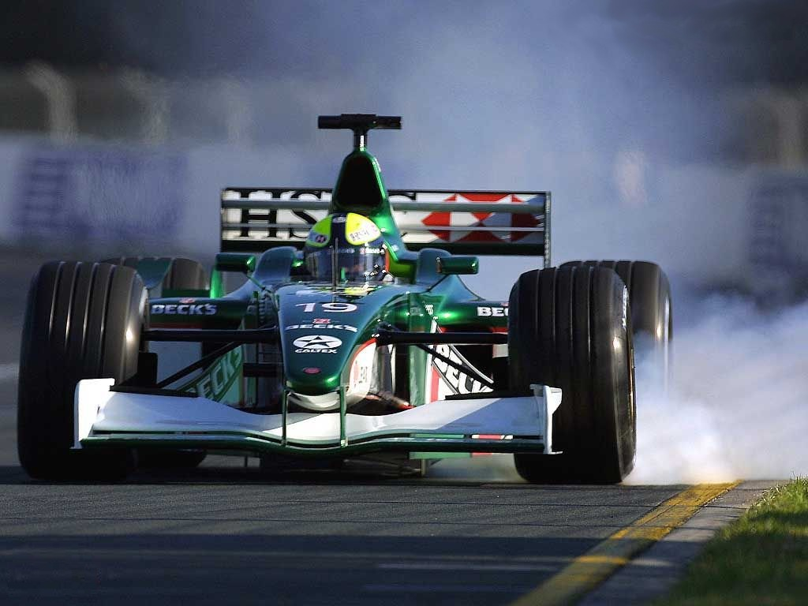

Web Scale
… waarom
Notes:
ING/Rabo: toename in gebruik internet-bankieren, zowel web als apps
RDW: groei database levert problemen met backup/restore
DUO: o.a. online examens
Een aantal drivers:
- Opkomst mobile, backend systemen trekken de load niet goed voorbeeld is banking sector
- Steeds meer data, steeds meer load op traditionele ICT architecturen
- Mogelijkheden tot besparingen

Slide 15
Web Scale ontwikkelingen
Hadoop
Cassandra
CQRS
Memcached
HBase
Scribe
Thrift
WebScaleSQL
Gizzard
Vertica
Puppet
Loony
Hypertable
Bittorent
Sharding
Whale Watcher
Deploy Blocker
Lucene
Redis
Sharding
Content Delivery Network
AWS Cloud
Amazon EBS
Azure
HDInsight
Orleans
PowerShell Workflow
Openstack
Chef
Apache Ambari
Simian Army
Chaos monkeys
Asgard
AWS
Solr
XFS
Accumolo
Darkmode
PowerShell DSC
Avro
Chukwa
Hbase
Key/value store
BigTable
Hive
Pig
Spark
Zookeeper
NoSQL
CouchDB
MongoDB
Riak
Ganglia

Slide 16
Web Scale
MEER LOAD OP TRADITIONELE ‘ENTERPRISE ARCHITECTUREN’
ONTWIKKELINGEN OP HET GEBIED VAN WEBSCALE ARCHITECTUUR
KUNNEN WE WEBSCALE TOEPASSEN BINNEN EEN ENTERPRISE ARCHITECTUUR ?

Slide 18
Google
Google File System
x86 gebaseerd
Beste prestaties per dollar
1 miljoen servers
Gedistribueerd over ± 15 datacenters
Notes:
Voor de 15 EB
- fixed sized chunks of 64MB
- Master/slave (master stored metadata, chunks stored on chunkservers)

Slide 19
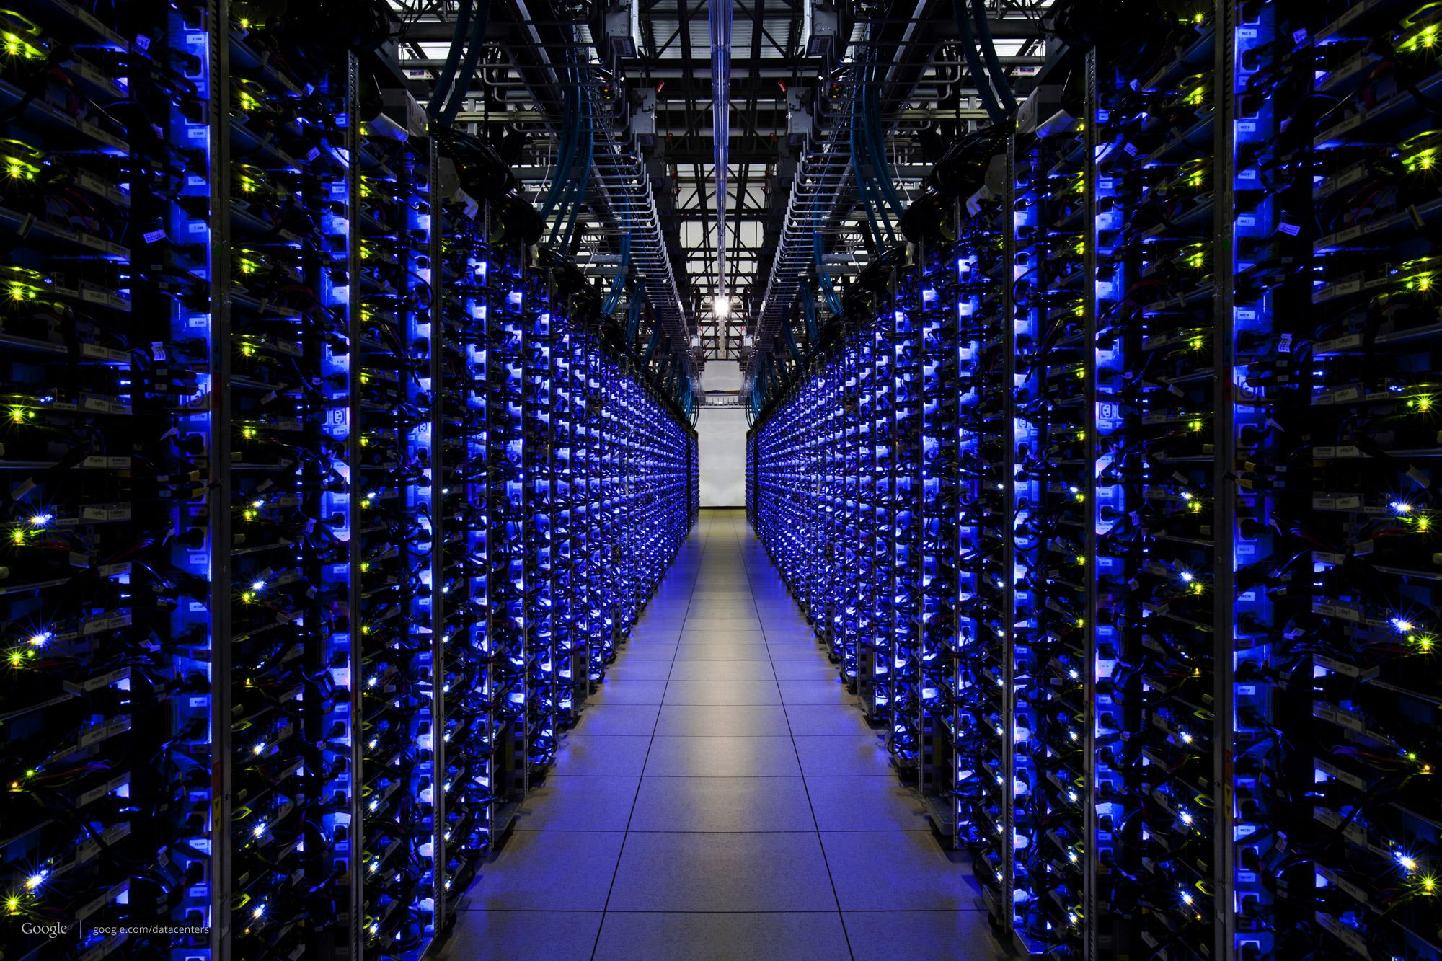
Google
Notes:
Hardware en netwerk apparatuur worden tegenwoordig ontworpen door Google

Slide 20
Google
MapReduce
Map
Filteren
Sorteren
Reduce
Verzamelen
Aggregeren
Notes:
PageRank, word count, link count, Google’s index bestaat enkel dankzij MapReduce

Slide 21
Google
Bigtable
Key/Value pairs
Gecomprimeerd
Gedistribueerd
Timestamps
Notes:
sparse, distributed multi-dimensional sorted map
Timestamps voor versioning en garbage collection

Slide 22


Slide 23
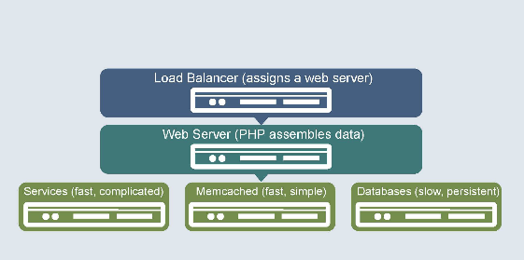
Facebook
LAMP stack

Slide 24
Facebook
Programming languages (1/2)
PHP
Frontend
HipHop VM/JIT
Hack Language met static typing
Java en C++
Backend
Apache Thrift
Notes:
https://developers.facebook.com/blog/post/2010/02/02/hiphop-for-php--move-fast/
https://code.facebook.com/projects/hiphop/
https://www.facebook.com/note.php?note_id=10150415177928920

Slide 25
Facebook
Programming languages (2/2)
Erlang
Facebook Chat (2007 / 2008)
Werkend prototype ejabberd
'Tons of open connections'
'Easy to learn'
Nu C++, vanwege multicore issues & cascading failover
Notes:
http://en.wikipedia.org/wiki/Erlang_(programming_language)
http://www.erlang-factory.com/upload/presentations/31/EugeneLetuchy-ErlangatFacebook.pdf

Slide 26
Facebook
memcached
Gedistribueerde key/value store
Query cache en algemeen cache
Cache serialized PHP data structures
800 memcached servers (2008, in gebruik sinds 2005)
28 terabyte cache
Probeer alles in cache te stoppen
PHP doet logica
Notes:
28TB / 800 machines = ~ 36GB / machine

Slide 27
Facebook
database (1/2)
MySQL (WebScaleSQL)
Fast & Reliable
Alle metadata
Likes, shares, status updates…
No Joins
Geen global queries

Slide 28
Facebook
database (2/2)
60 miljoen queries per seconde
2011
10% van queries raakt database
rest blijft in cache

Slide 29
Facebook
services
Doen de meeste logica
Search in Posts
Inbox search
Timeline
Messages

Slide 30
Facebook
technology
Real time messaging HBase, Hadoop family
Photo Store Server Haystack
Hoge (query) performance Frontend Memcached
Nieuws feed Data uit DB, gesorteerd door EdgeRank (2011)
Email search Cassandra
Post search HBase
Remote Procedure Calls Thrift
Log analyses Hadoop
Logging Scribe (gebaseerd op Thrift)
Notes:
Hadoop: https://www.facebook.com/notes/facebook-engineering/looking-at-the-code-behind-our-three-uses-of-apache-hadoop/468211193919
http://techcrunch.com/2010/04/22/facebook-edgerank/
Hier staat iets over de plannen van FB mbt AI technology (http://www.digitaltrends.com/social-media/nobody-panic-facebooks-artificial-intelligence-just-wants-to-know-how-youre-feeling/#!LpuYy )
http://arstechnica.com/business/2012/04/exclusive-a-behind-the-scenes-look-at-facebook-release-engineering/
http://torrentfreak.com/bittorrent-makes-twitters-server-deployment-75-faster-100716/

Slide 31
Facebook
Conclusie
Open source tooling
gebruik
contributie
Best fit per service
Koppelingen met Apache Thrift
Hadoop family
Eigen tooling: Wormhole
Notes:
Hadoop: https://www.facebook.com/notes/facebook-engineering/looking-at-the-code-behind-our-three-uses-of-apache-hadoop/468211193919
http://techcrunch.com/2010/04/22/facebook-edgerank/
Wormhole = pub/sub

Slide 32


Slide 33
Twitter
Monolith
Services
2007
2009
2014
Ruby
Scala
200-300
req/sec-host
10.000-20.000
req/sec-host
Notes:
https://blog.twitter.com/2013/new-tweets-per-second-record-and-how

Slide 34

Twitter
TwemCache
ID generation
Snowflake
Tweets
Secondary
indexes
ID mapping
T-Bird
T-Flock
FlockDb
Gizzard
MySql
Notes:
http://www.slideshare.net/netik/billions-of-hits-scaling-twitter

Slide 35
Twitter
Cassandra Hadoop Vertica
High velocity writes Large datasets Analytics
Schemaless design Large aggregations
Places of interest Apache logs Data mining
Data mining Real time analytics
Top tweets
Local trends

Slide 36
Twitter
Configuration Management (1/2)
Puppet + SVN
post commit idiot checks
no logging into machines
darkmode / soft launches
Logging
whale watcher
deploy blocker
Notes:
http://en.wikipedia.org/wiki/Twitter
http://www.datacenterknowledge.com/archives/2010/01/20/twitter-down-overwhelmed-by-whales/
http://www.datacenterknowledge.com/archives/2009/06/23/twitter-using-metrics-to-vanquish-the-fail-whale/
What’s a Whale ? HTTP Error 502, 503
Twitter has a hard and fast five second timeout; we’d rather fail fast than block on requests
We also kill long-running queries (mkill)
Whale Watcher: Examines last 60 seconds of aggregated daemon / www logs
“Whales per Second” > Wthreshold == Thar be whales! Call in ops

Slide 37
Twitter
Configuration Management (2/2)
Loony
central machine database
Deployment
bittorrent
30-60 sec voor >1K machines
Notes:
http://torrentfreak.com/bittorrent-makes-twitters-server-deployment-75-faster-100716/

Slide 38
Technologiëen en ontwikkelingen
Ontwikkelingen
Elke oplossing heeft zijn eigen “sweet spot”
BigData vraagt om andere oplossingen
Onderwerpen
Load Balancing
Caching
Sharding
CDN
NO SQL
Notes:
Veel tools en technieken beschikbaar tegenwoordig, maar de tools en technieken zijn vaak goed in een specifieke taak. Goed in het oplossing van een specifiek probleem. Dus heel snel in het wegschrijven van data. Heel snel in het ophalen en tonen van data. Frameworks voor het snel doorzoeken en aggregeren van enorme hoeveelheden gegevens, zoals Hadoop & Map Reduce. Daarnaast zien we ook dat het steeds eenvoudiger en goedkoper wordt om grote hoeveelheden data te verzamelen. In de komende paar slides vertel ik iets over de uitdagingen waarmee je te maken krijgt als je denk aan Web-Scale en welke oplossing tegenwoordig veel gebruikt worden en met welke toepassing.

Slide 39
Load balancing
HAProxy
Nginx
Azure LB/ILB
Requests verspreiden over meerdere servers/nodes/data centers Op basis van:
- Round Robin
- Geo locatie - Least connection
- Hash
HAProxy beschikt over de meeste mogelijkheden (SSL support in ontwikkeling)
Nginx erg geschikt voor high load en biedt SSL support
Azure LB/ILB, goede keuze bij gebruik van Azure
Notes:
Bij toename van aantal request willen we de load verdelen; ervan uitgaande dat je applicatie stateless is en ook schaalbaar is.
Verschillende opties, Bv Nginx (engine-x) en HAProxy. Als je host in Azure dan is Azure Loadbalancing Service een voor de hand liggende keuze. Algorithm Options
HAProxy has the most options in this arena, support Round-Robin, Least Connection, Weighted and more.
Nginx supports Round-Robin and Least connected (active connections) en ip-hashed.
Azure: hash (source IP, source port, destination IP, destination port, protocol type)
Monitoring voor HAProxy en Nginx: Scout
Azure:
http://azure.microsoft.com/blog/2014/04/08/microsoft-azure-load-balancing-services/
http://blogs.technet.com/b/cbernier/archive/2013/11/11/load-balance-virtual-machines-in-windows-azure.aspx

Slide 40
Caching
Memcached
Redis
Ontlasten van backend systemen en versnellen van applicatie
Is een goede aanvulling op nagenoeg elke applicatie
Memcached erg eenvoudig in gebruik en beheer
Redis bevat meer datatypes en complexe methodes die het bruikbaar maken voor meedere doeleinden. Top 10 lijsten, publish/subscribe etc.
bv: Twitter bewaart timelines alleen in Redis
Notes:
Facebook: 90% uit cache
Goede toevoeging voor elke webapplicatie. Als we writes acties meerdere keren willen lezen is het verstandig deze gegevens te cachen. Memcached is een goed voorbeeld van een eenvoudige cache mechanisme (verwijzing sectie Facebook) waamee je een roundtrip en daarmee belasting op backend eenvoudig kunt verminderen (nog maar 10%).
Redis is nog iets geavanceerder waarmee het ook mogelijk wordt om iets complexere structuren te cachen, waamee ook latest comments en tweet timelines volledig en eenvoudig uit cache te achterhalen zijn.
Redis is ook beschikbaar in Azure (in preview). Daarnaast is er ook een Managed Cache Service en een In-Role Cache beschikbaar.

Slide 41
Sharding
WebscaleSQL
Gizzard
Custom sharding
Backend met sharding features bv MongoDB, HBase.
Horizontaal partitioneren van database, verschillende rows in verschillende databases met zelfde schema
Noodzakelijk wanneer één database node niet meer toereikend is
WebscaleSQL is gebaseerd op MySQL
Sharding vindt vaak plaats op basis van geografische locatie.
Bestaande relationeel model blijft bruikbaar
Notes:
Op het moment dat de hoeveel gegevens van je RDBMS niet meer op een node te hosting valt (niet meer te schalen of te kostbaar is), is het mogelijkheid om het relationele model op de delen in kleinere delen: “Shards”. Zie voorbeeld Twitter en het gebruik van Gizzard.

Slide 42
Content Delivery Network
Veel CDN aanbieders beschikbaar:
Microsoft Azure
Amazon Cloudfront
Verlagen van netwerk latency bij het serveren van statische content
HTML, CSS, JS, foto's, video's, etc.
Gebruikt servers verspreid over groot gebied zodat klanten met hoge availability en snelheid diensten kunnen gebruiken

Slide 43
No SQL
HBase
Gedistribueerde database gebaseerd op HDFS
Gebaseerd op BIGTABLE
Meerwaarde bij biljoenen records en minimaal 5 nodes.
Cassandra
Gedistribueerde database over gelijkwaardige nodes
CQL3 interface heeft veel overeenkomsten van “SQL”
Redis
In-memory database met disk persistance
Zeer geschikt voor datasets die veel wijzigen
Volledig in memory
Notes:
Na sharding komen de NoSQL oplossingen. Als we praten over grote hoeveelheden gegevens dan is sharding op termijn ook geen haalbare oplossing meer en betere BigData oplossingen zoals Hadoop en Google BigTable zijn er goede oplossingen beschikbaar. Bijvoorbeeld Hbase, een database gebaseerd op het BigTable principe, welke goed bruikbaar wordt bij erg grote datasets; denk aan honderden miljoenen of biljoenen records.
HBase
Automatic sharding van tables in regions (automatische split en re-distribution)
Hadoop/HDFS integration standaard
Java client API
Thrift/REST api
Wanneer toepasbaar:
Is goed toepasbaar bij veel data “Big Data”, Dus bij honderden miljoenen of biljoenen records. Bij een paar duizend/miljoen rijen dan is RDBMS waarschijnlijk een beter keuze.
Accumulo is ook nog een BigTable clone met cell based security afkomstig vanuit NSA
Cassandra is ook een geavanceerde gedistribueerde database over vergelijkbare nodes waarvan elke node de coördinatie voor zijn rekening kan nemen. De interface zal veel mensen herkenbaar zijn. Namelijk “SQL like” op joins na welliswaar.

Slide 44


Slide 45

Hadoop File System
Master/slave
Fout tolerant
Replicerend
Metadata

Slide 46
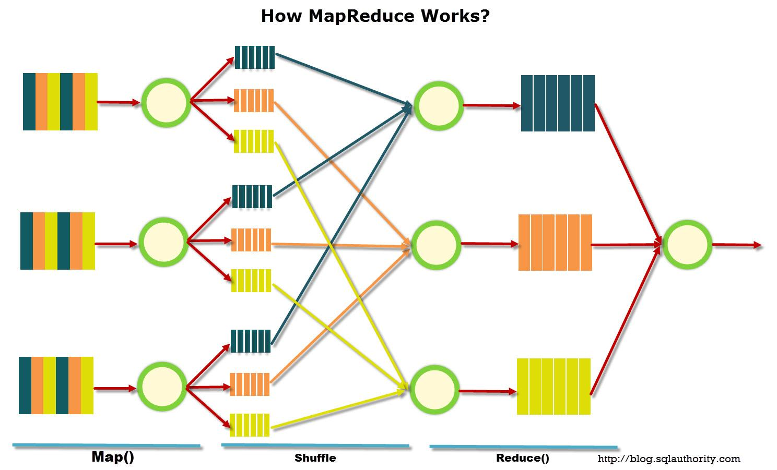
MapReduce
Map
Verdeel de data in kleinere brokken
Shuffle
Verzamel de brokken op basis van sleutel
Reduce
Filter de relevante data
Notes:
Limitations
For maximum parallelism, you need the Maps and Reduces to be stateless, to not depend on any data generated in the same MapReduce job. You cannot control the order in which the maps run, or the reductions.
It is very inefficient if you are repeating similar searches again and again. A database with an index will always be faster than running an MR job over unindexed data. However, if that index needs to be regenerated whenever data is added, and data is being added continually, MR jobs may have an edge. That inefficiency can be measured in both CPU time and power consumed.
In the Hadoop implementation Reduce operations do not take place until all the Maps are complete (or have failed and been skipped). As a result, you do not get any data back until the entire mapping has finished.
There is a general assumption that the output of the reduce is smaller than the input to the Map. That is, you are taking a large datasource and generating smaller final value
bron: http://wiki.apache.org/hadoop/MapReduce

Slide 47
MapReduce
Map
map(value1) -> list<key2,value2>
Reduce
reduce(key2, list<value2>) -> list<value3>
Notes:
A map transform is provided to transform an input data row of key and value to an output key/value.
That is, for an input it returns a list containing zero or more (key,value) pairs:
The output can be a different key from the input
The output can have multiple entries with the same key
A reduce transform is provided to take all values for a specific key, and generate a new list of the reduced output.

Slide 48
Map
public class NamespaceMapper : MapperBase
{
public override void Map(string inputLine, MapperContext context)
{
// extract the namespace declarations in the C# files
var reg = new Regex(@"(using)\s[A-za-z0-9_\.]*\;");
var matches = reg.Matches(inputLine);
foreach (Match match in matches)
{
// just emit the namespaces.
context.EmitKeyValue(match.Value,"1");
}
}
}

Slide 49
Reduce
public class NamespaceReducer : ReducerCombinerBase
{
// accepts each key and count the occurrances
public override void Reduce(string key,
IEnumerable<string> values,
ReducerCombinerContext context)
{
// write back
context.EmitKeyValue(key,values.Count().ToString());
}
}

Slide 50
Job
public class NamespaceCounterJob : HadoopJob<NamespaceMapper, NamespaceReducer>
{
public override HadoopJobConfiguration Configure(ExecutorContext context)
{
var config = new HadoopJobConfiguration();
config.InputPath = "input/CodeFiles";
config.OutputFolder = "output/CodeFiles";
return config;
}
}

Slide 51
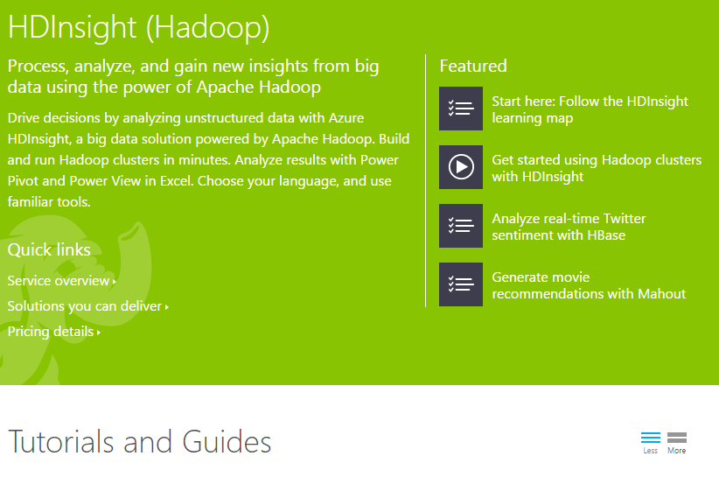
HDInsight
Notes:
http://azure.microsoft.com/en-us/services/hdinsight/
http://azure.microsoft.com/en-us/documentation/services/hdinsight/

Slide 52
Hadoop Frameworks
Avro Schema gebaseerde data opslag
Chukwa Log analyse
HBase Key/value store (BigTable)
Hive Structurering en querying
Pig Data analyse
Spark In-memory MapReduce alternatief
Zookeeper Cluster coördinatie
Notes:
Wormhole (pub/sub)

Slide 53
CQRS
Command Query
Responsibility Segregation
Notes:
Rethink your architecture with CQRS (devNetNoord 09-2012, Pieter Joost van de Sande)
CQRS is een eenvoudig pattern: scheiden van verantwoordelijkheden in een deel dat wijzigingen doorvoert (het Command-gedeelte) en een deel dat data ophaalt (het Query-gedeelte)
“achieve scalability, manage complexity, and manage changing business rules”

Slide 54
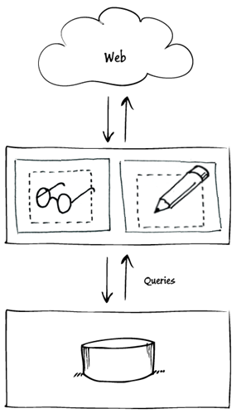
Traditional 3-tier

Slide 55
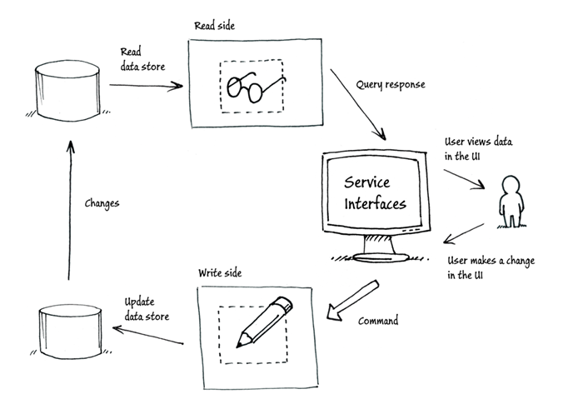
CQRS
Notes:
In veel systemen is er een duidelijk verschil tussen het aantal reads en writes.
Toch behandelen we deze mechanismen vaak op grotendeels dezelfde manier; met een business-laag, een ORM, etc.
Daarnaast zijn databases meestal geoptimalizeerd voor het wijzigen van de gegevens (3NF).
CQRS stelt dat deze 2 kanten van een system verschillend zijn; en waarom deze dan niet optimalizeren voor hun taak.
CQRS schrijft niet voor hoe deze 2 kanten geïmplementeerd moeten worden.
dit kan met één database, maar b.v. verschillende data-access implementaties
of, zoals in dit voorbeeld, met b.v. 2 verschillende databases; waarbij het database-schema gelijk kan zijn, maar ook verschillend
zo zijn er veel meer mogelijkheden om beide kanten te optimalizeren voor hun rol in het system

Slide 56
Event Sourcing
a way of persisting your application's state by storing the history that determines the current state of your application
Notes:
Event Sourcing = de historie van de state van een applicatie opslaan, waarmee de huidige state bepaalt kan worden
Voorbeeld:
zonder ES: totaal beschikbare aantal van artikelen, b.v. een boek, opslaan en wijzigen bij inkoop en verkoop.
met ES: alle events, dus iedere inkoop- en verkoop-actie, opslaan; beschikbare aantal bepalen door al deze events ‘af te spelen’.
Elke actie op het systeem (event) heeft context. Als een wijziging is doorgevoerd in een traditioneel systeem, is deze context vaak verdwenen. Bij ES is deze context altijd beschikbaar.

Slide 57
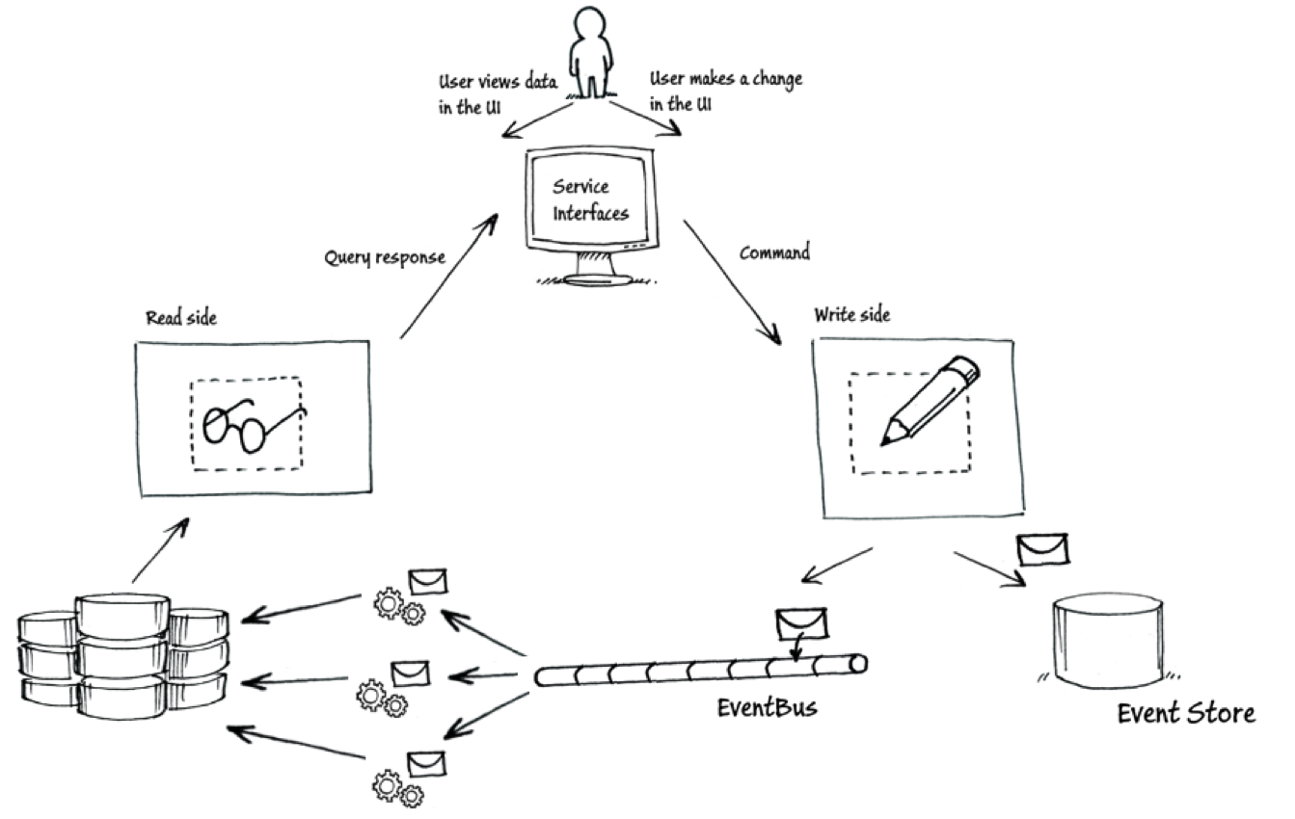
Event Sourcing
Notes:
Met ES worden alle wijzigingen als een command uitgevoerd.
De commands resulteren in events. Alle events worden opgeslagen.
De events kunnen worden gebruikt om de state van de applicatie te bepalen.
De events worden ook afgehandeld door event-adapters. Deze adapters werken de data-stores bij aan de query-kant.
De adapters kunnen een relationele database bijwerken, met een schema dat is geoptimaliseerd voor het lezen van data.
Maar de adapters kunnen ook de resultaten klaarzetten zoals deze door de service-interface worden opgeleverd; b.v. kant-en-klare HTML-fragmenten en JSON-documenten.

Slide 58
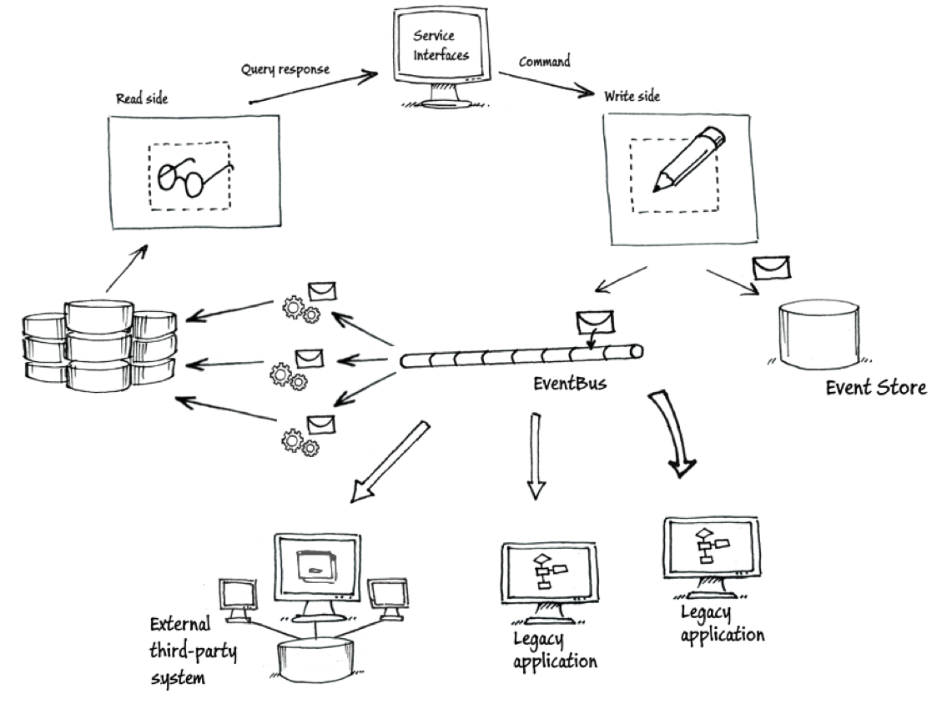
CQRS/ES en Web Scale
Notes:
Met CQRS en event sourcing is het mogelijk om bestaande legacy-systemen te ontlasten en de overall performance te verbeteren.

Slide 59
wat is er voor nodig om een enterprise systeem geschikt te maken voor Web Scale?
WebScale@Enterprise

Slide 60
we voeren de load op het systeem op met een factor 1000
WebScale@Enterprise

Slide 61
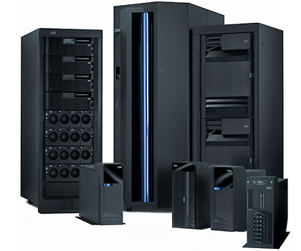
WebScale@Enterprise
DMZ
service 1
service 2
service 3
service 4
service 5
Enterprise Service Bus
SAN
Backoffice
Systeem X
Backoffice
Systeem Y
Mainframe

Slide 62
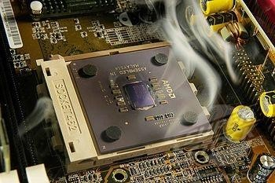
Eerst valt ons netwerk uit

Slide 63
WebScale@Enterprise
DMZ
service 1
service 2
service 3
service 4
service 5
Enterprise Service Bus
SAN
Backoffice
Systeem X
Backoffice
Systeem Y
Mainframe

Slide 64
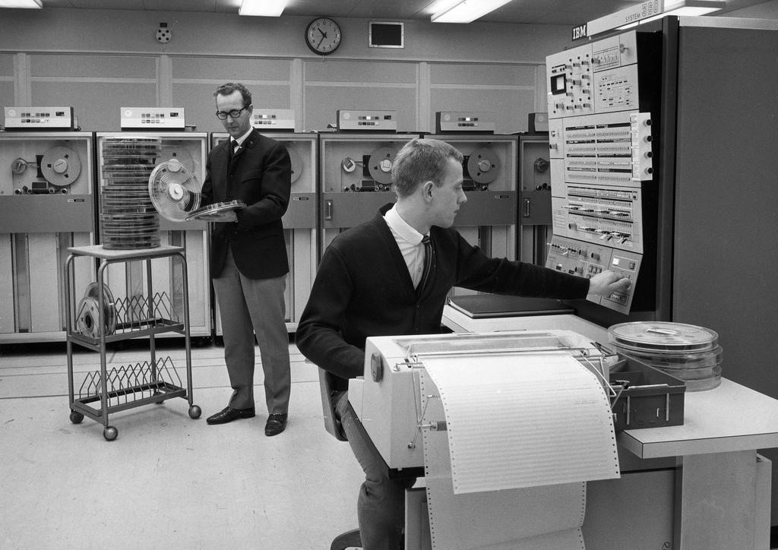
De achterliggende legacy systemen kunnen het aantal requests niet aan

Slide 65

WebScale@Enterprise
DMZ
service 1
service 2
service 3
service 4
service 5
Enterprise Service Bus
SAN
Read
Event
Store
Event Bus
Backoffice
Systeem X
Backoffice
Systeem Y
Mainframe

Slide 66

De relationele database raakt overbelast door het aantal requests

Slide 67


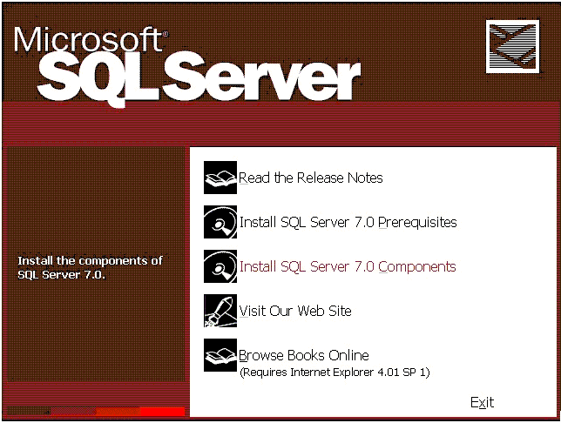
Je moet een keuze maken
1
2

Slide 68
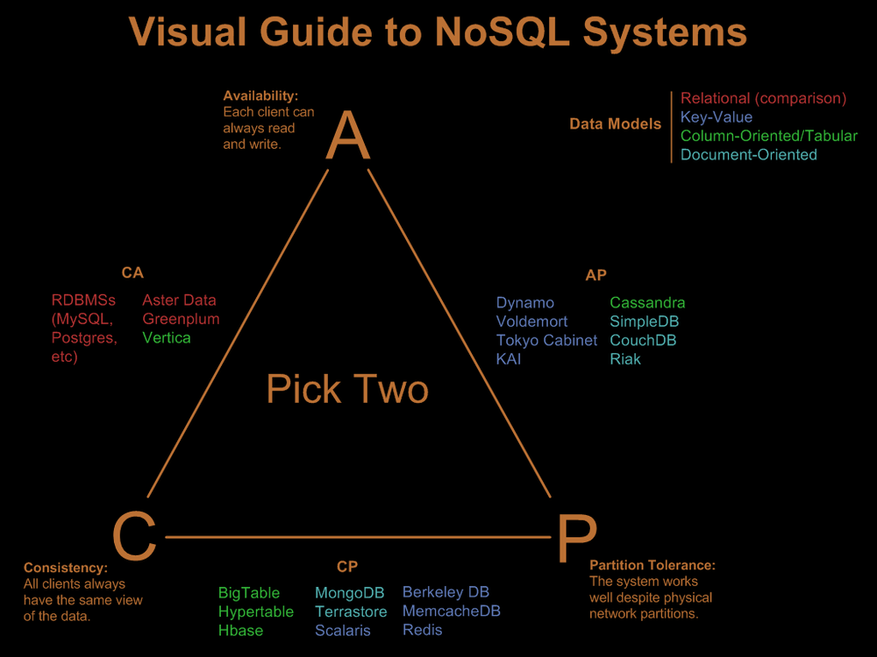
CAP theorem
Notes:
Availability
- Je data is ten alle tijden beschikbaar en hier mag niet van afgeweken worden
Partition tolerance
- Je data blijft (oneindig) groeien en hier moet je mee om kunnen gaan
Consistency
- Iedereen ziet ten alle tijde dezelfde data, eventualy consistent is not an option

Slide 69
WebScale@Enterprise
DMZ
service 1
service 2
service 3
service 4
service 5
Enterprise Service Bus
SAN
Read
Event
Store
Event Bus
Backoffice
Systeem X
Backoffice
Systeem Y
Mainframe

Slide 70

Onze applicatieservers schalen niet mee
Notes:
Ja, natuurlijk waren onze applicaties al stateless en schaalbaar, dus als ze dit niet zijn dan heb je wat refactoring te doen (maar dat had je al moeten doen!!)
Distributed processing servers, blijkbaar vragen geïsoleerde processen (batch processen) te veel capaciteit van 1 server. Architectuur omgooien, Hadoop of ander Grid technieken / Wie weet hier oplossingen voor!!!! (Gaat Spring batch je ook niet mee helpen)

Slide 71
WebScale@Enterprise
DMZ
service 1
service 2
service 3
service 4
service 5
Enterprise Service Bus
SAN
Read
Event
Store
Event Bus
Backoffice
Systeem X
Backoffice
Systeem Y
Mainframe

Slide 72
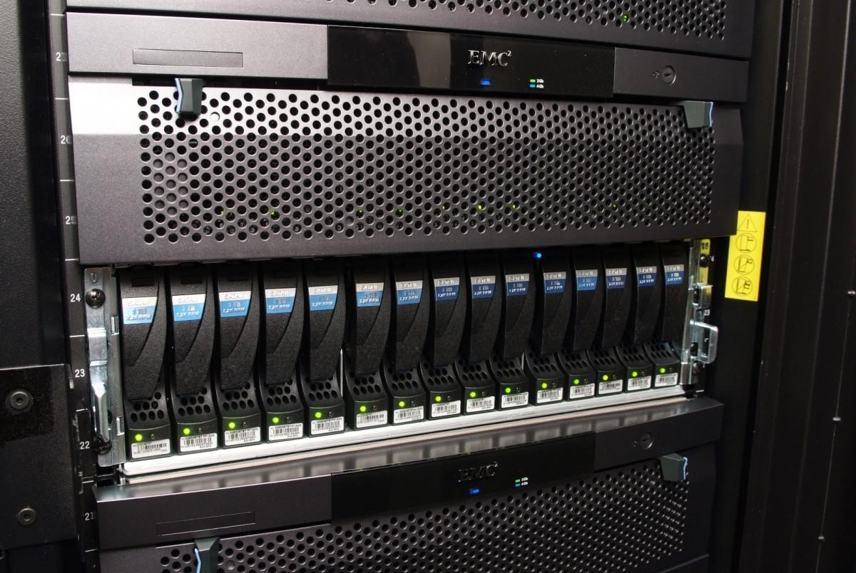
Ons SAN is vol, mag ik er nog 1000?
(klein budget issue)

Slide 73
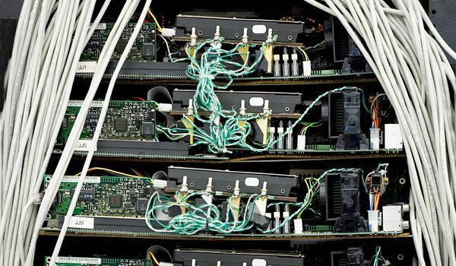
Throw in cheap hardware

Slide 74
WebScale@Enterprise
DMZ
service 1
service 2
service 3
service 4
service 5
Enterprise Service Bus
SAN
Read
Event
Store
Event Bus
Backoffice
Systeem X
Backoffice
Systeem Y
Mainframe

Slide 75
Beheer
Automate everything
On the fly migration
Continuous delivery
Monitor everything
Versioning
Bittorrent style deployment
Don’t touch your machines!
Extended feature control
Automated testing
Expect failures, a lot!
Chaos monkey
Logging
Notes:
http://blog.codinghorror.com/working-with-the-chaos-monkey/
the best way to avoid failure is to fail constantly
Automate everything, from the start!
Clusters, maar ook traditionele omgevingen, kan je niet meer “met de hand” inrichten. Auto-provisioning is een must!
Don’t touch your machines!
De omgeving/tooling moet een dusdanig niveau hebben dat je niet meer met je vingers aan de knoppen hoeft te zitten
Couple of Shell Scripts as a Service
Vind het een coole term.. :) Met het oog op Linux volgens mij de beste manier voor auto-provisioning
Expect failures, a lot!
Hardware, OS, Application
Monitor everything
Het systeem/cluster moet je vertellen dat er iets mis gaat, het wordt onmogelijk om dit zelf te constateren. Je bent dan sowieso te laat..!
Versioning
In een Web Scale omgeving kan je niet in 1 keer alle machines bijwerken, bij voorkeur is de applicatie backwards compatible. In ieder geval moet de vorige versie ondersteunt blijven
Extended feature control
Idee van Jeroen, het mogelijk maken om een feature gecontroleerd in te schakelen.
Continuous delivery
Vanzelfsprekend een must, maar push of pull?
Automated testing
Lijkt me vanzelfsprekend
Logging
Log onverwachte situaties?
Performance logging?

Slide 76
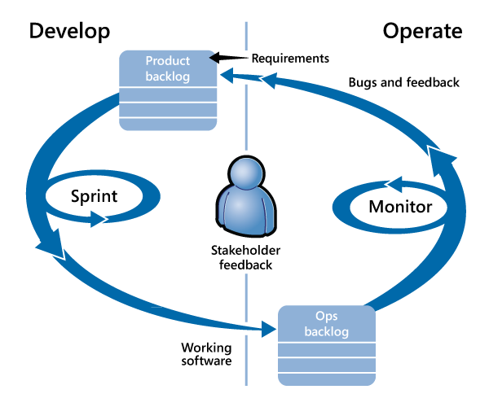
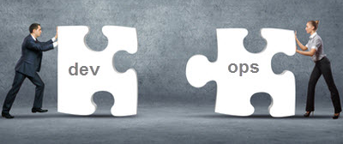
DevOps
Notes:
http://arstechnica.com/business/2012/04/exclusive-a-behind-the-scenes-look-at-facebook-release-engineering/

Slide 77
PowerShell DSC
xActiveDirectory
xAzure
xChrome
xComputerManagement
xDatabase
xDHCPServer
xDnsServer
xDscDiagnostics
xDscResourceDesigner
xFailOverCluster
xFirefox
xHyper-V
xJEA
xMySql
xNetworking
xPhp
XPSDesiredStateConfiguration
xRemoteDesktopAdmin
xRemoteDesktopSessionHost
xSmbShare
xSqlPs
xSystemSecurity
xWebAdministration
xWindowsUpdate
xWinEventLog
xWordPress
Desired State Configuration
Configuration
Node
Resource
MOF-file
Archive
Environment
File
Group
Log
Package
WindowsProcess
Registry
WindowsFeature
Script
Service
User
Notes:
http://technet.microsoft.com/en-us/library/dn249921.aspx
http://gallery.technet.microsoft.com/DSC-Resource-Kit-All-c449312d

Slide 78
PowerShell DSC
Demo
Notes:
http://technet.microsoft.com/en-us/library/dn249921.aspx
http://gallery.technet.microsoft.com/DSC-Resource-Kit-All-c449312d

Slide 79
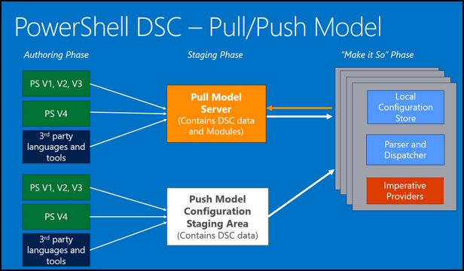
PowerShell DSC
Notes:
http://technet.microsoft.com/en-us/library/dn249912.aspx
http://www.systemcentercentral.com/100DaysOfDevOps/

Slide 80


